Slide 1

资金流入流出预测
汇报人：国子婧

Slide 2
目录
赛题描述
建模过程
心得体会

Slide 3
赛题描述

Slide 4
赛题描述
以余额宝流入流出资金为研究对象，基于近3万用户在近一年半时间内申购（purchase）和赎回（redeem）的历史数据，预测2014年9月余额宝每天资金的总申购量和总赎回量。用户的申购赎回数据包括申购、赎回信息和所有子类目信息。数据主要包括用户操作时间和操作记录，其中操作记录包括申购和赎回两部分。
余额宝属于支付宝旗下的一个理财产品，假如你把资金、余额“充值/转账”至余额宝，则默认购买余额宝的货币基金。这属于资金转入即申购。当你要把余额宝的钱转出来，因为你的钱在余额宝里相当于你用钱买了理财产品，这个理财产品是有时间的，然后你要提前支取（相当于卖出理财产品），这个就叫做赎回。赎回分为以下两种：“普通赎回”当天有收益的，隔天到账，不限额；“快速赎回”当天没收益，快速2小时到账，1万元额度。
Notes:
申购和赎回含义解释

Slide 5
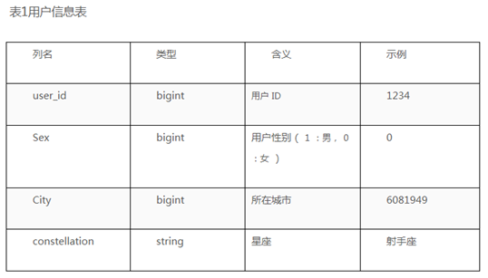
用户信息表
用户信息表：user_profile_table
Notes:
介绍用户的主要信息

Slide 6
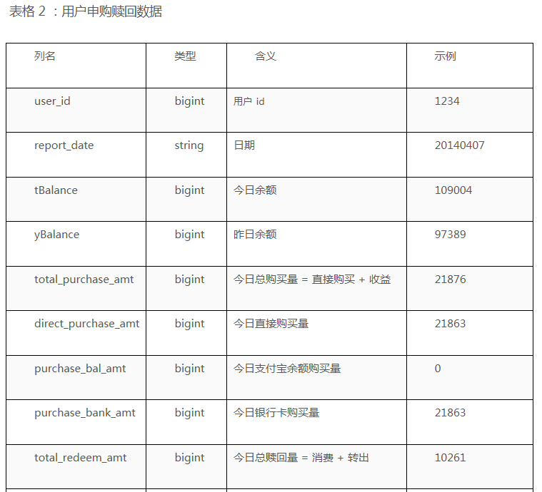
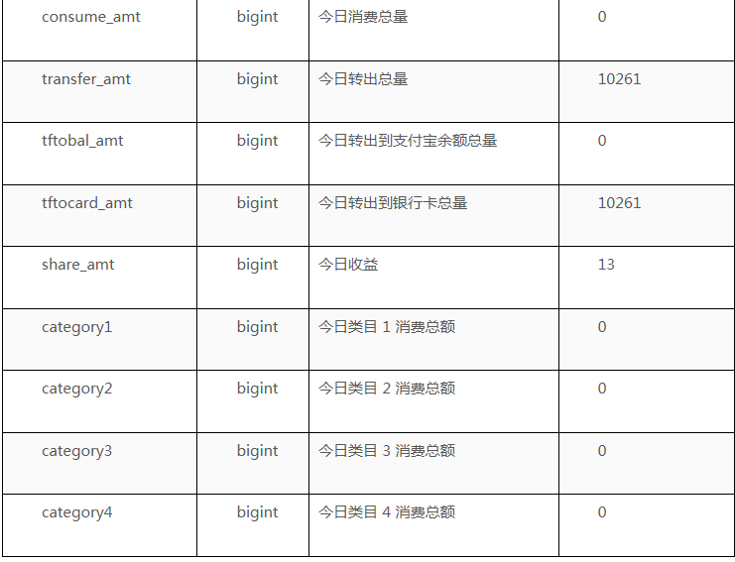
用户申购赎回数据表
用户申购赎回数据表：user_balance_table
Notes:
“user_id”是用户编号，描述了不同用户所发生的资金流入流出行为；“tBalance”描述了某个用户在某日的余额宝当日余额；“yBalance”描述了某个用户在某日的余额宝昨日余额；“total_purchase_amt”描述了某用户在某日的总购买量，包含直接购买“direct_purchase_amt”和收益“share_amt”两部分；“total_redeem_amt”描述了某用户在某日的总赎回量，包含消费“consume_amt”和转出“transfer_amt”两部分（见图4）。最终得到了今日余额=昨日余额+今日申购–今日赎回。

Slide 7
建模过程

Slide 8
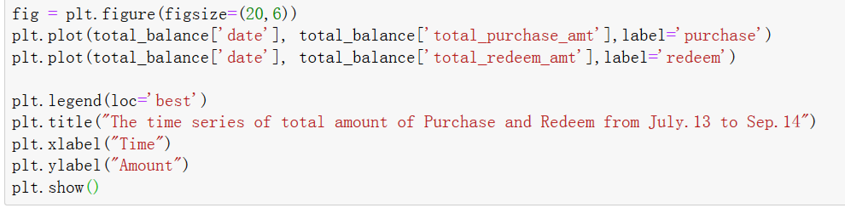
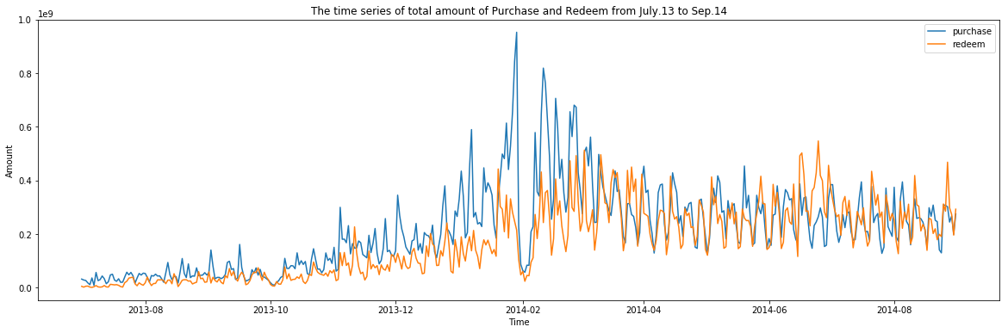
利用时序图观察数据特点
Notes:
由于问题要求是对20140901至20140930每天的申购总额和赎回总额进行预测，故而需要对20130701至20140830每天的申购总额和赎回总额进行统计。并将每天的申购与赎回资金流放在一张图片中进行展现。我们可以发现这并不是一个平稳时间序列。

Slide 9
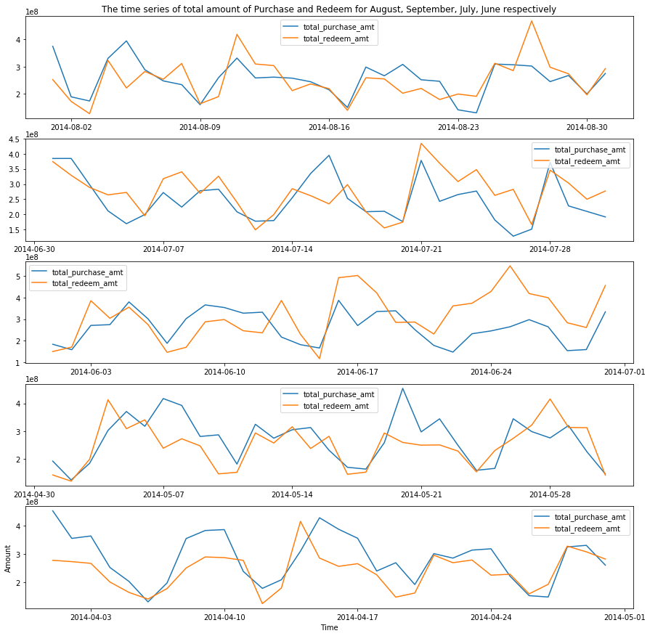
利用时序图观察数据特点
观察2014年4-8月的时序图
月末时赎回高于购买（月末时更需要钱）
申购与赎回看起来有关联
每月有4个波峰、4个波谷
Notes:
我们将时序图放大观察，可以看到。从时序图可以发现14年3月之前，“total_purchase_amt”和“total_redeem_amt”同步呈现增长的趋势，14年3月之后数据比较平稳，而在14年1月到3月之间数据波动浮动较大，可能是受到年末，元旦以及春节假期的影响，但这个对于我们对9月份数据的预测不存在影响，可以不用考虑。因为我们是要对总量进行ARIMA建模，所以接下来以ARIMA建模过程进行展开，暂时不去考虑其他因素的影响。

Slide 10
ARIMA模型
时间序列
ARIMA预处理流程
平稳检验
不平稳
差分运算
平稳
白噪检验
白噪
终止分析、输出结果
平稳非白噪
建模
Notes:
ARIMA模型建模预处理流程就是检验序列是否是平稳非白噪声序列，然后处理建模

Slide 11
数据分析
首先通过对原始数据表观察推测，原始数据表是以user_id进行升序排列的，且存在“0”的数据，先不进行处理，提取“total_purchase_amt”和“total_redeem_amt”并按日别进行求和汇总，并按天聚合。查看数据详细信息情况。可以发现，汇总之后数据信息完整，数据规范，不需要再进行处理
"date_type" : “monthly", "time_start" : ISODate #根据以上的月数据聚合成的天数据
Notes:
对数据处理方面。月数据按天聚合成天数据。

Slide 12
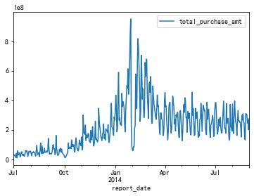
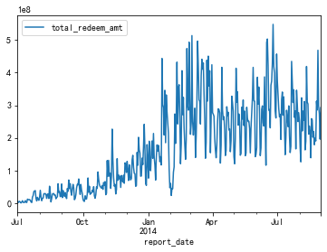
验证
Notes:
根据平稳时间序列均值，方差为常数的性质，平稳时间序列的时序图应该显示出该序列始终在一个常数值随机波动，而且波动的范围始终有界、无明显趋势及周期特征。我们从这两幅时序图可以看出，有明显且较大的波动起伏。从时序图看这并不是平稳的时间序列。

Slide 13
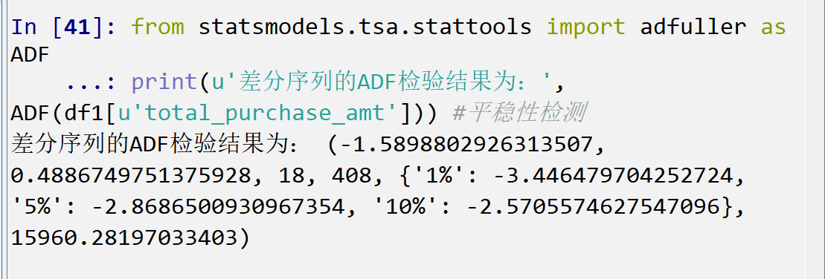
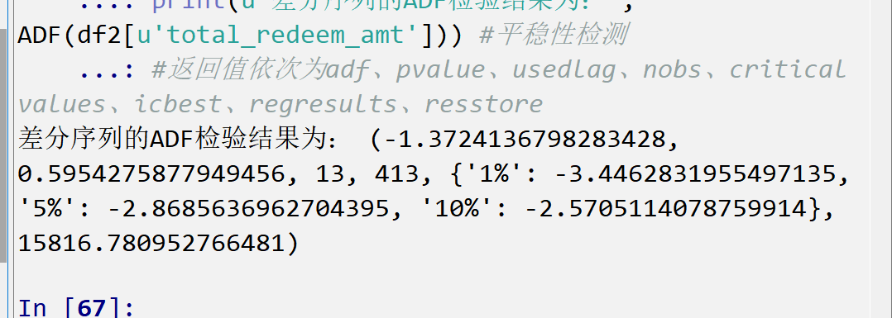
验证
显著性等于0.488大于0.05，说明不是平稳需要差分
显著性等于0.595大于0.05，说明不是平稳需要差分
Notes:
时序图主观性比较强所以还是要进行一下平稳性检验

Slide 14
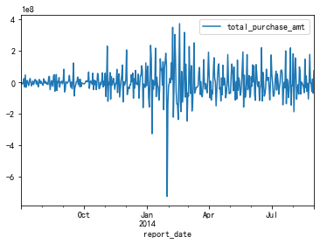
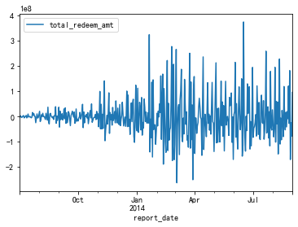
化为平稳时间序列
申购数据1阶差分之后（高阶容易过拟合）
赎回数据1阶差分之后（高阶容易过拟合）
Notes:
1阶和2阶的时间序列图相差不大。高阶容易过拟合所以一般选择低阶。

Slide 15
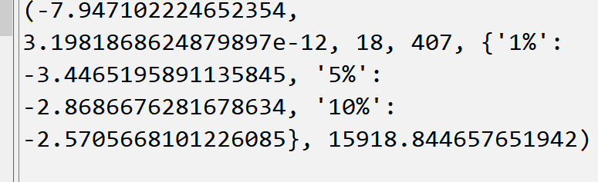
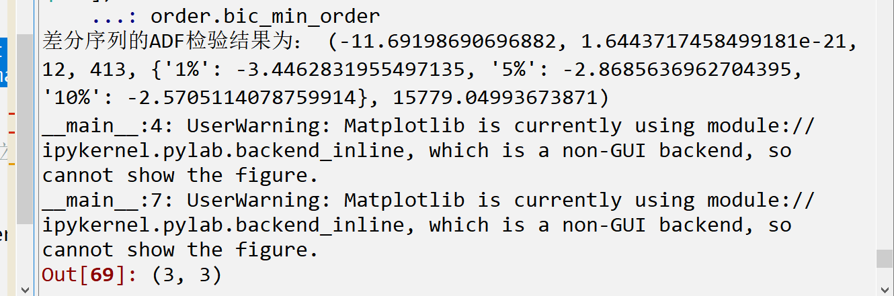
ADF检验
申购数据和赎回数据P<0，通过平稳性检验

Slide 16
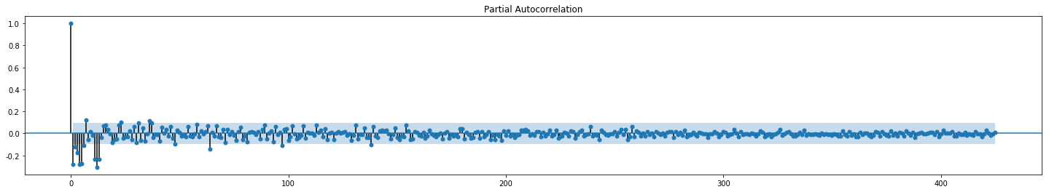
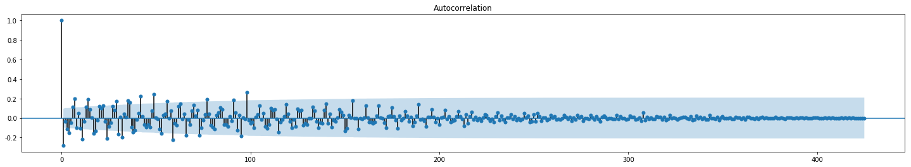
申购数据
自相关图
偏自相关图
Notes:
根据自相关图和偏自相关图显示滞后有多少个阶超过置信边界，可以确定选择哪一种arma模型。
我们通常采用ARMA模型的AIC法则。我们知道：增加自由参数的数目提高了拟合的优良性，AIC鼓励数据拟合的优良性但是尽量避免出现过度拟合(Overfitting)的情况。所以优先考虑的模型应是AIC值最小的那一个。赤池信息准则的方法是寻找可以最好地解释数据但包含最少自由参数的模型。 构造这些统计量所遵循的统计思想是一致的，就是在考虑拟合残差的同时，依自变量个数施加“惩罚”。但要注意的是，这些准则不能说明某一个模型的精确度，也即是说，对于三个模型Ａ，Ｂ，Ｃ，我们能够判断出Ｃ模型是最好的，但不能保证Ｃ模型能够很好地刻画数据，因为有可能三个模型都是糟糕的。

Slide 17
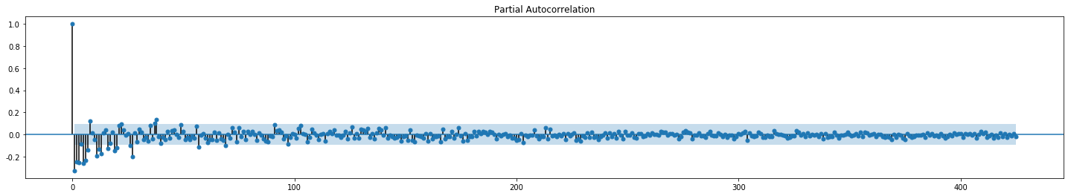
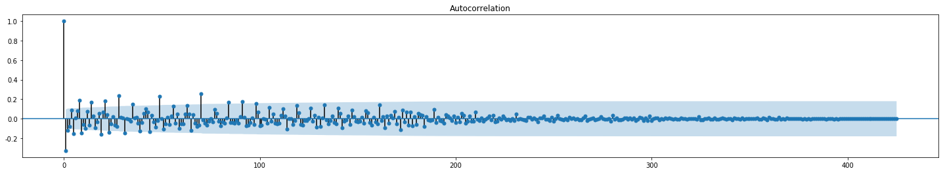
赎回数据
自相关图
偏自相关图
Notes:
根据自相关图和偏自相关图显示滞后有多少个阶超过置信边界，可以确定选择哪一种arma模型。
我们通常采用ARMA模型的AIC法则。我们知道：增加自由参数的数目提高了拟合的优良性，AIC鼓励数据拟合的优良性但是尽量避免出现过度拟合(Overfitting)的情况。所以优先考虑的模型应是AIC值最小的那一个。赤池信息准则的方法是寻找可以最好地解释数据但包含最少自由参数的模型。 构造这些统计量所遵循的统计思想是一致的，就是在考虑拟合残差的同时，依自变量个数施加“惩罚”。但要注意的是，这些准则不能说明某一个模型的精确度，也即是说，对于三个模型Ａ，Ｂ，Ｃ，我们能够判断出Ｃ模型是最好的，但不能保证Ｃ模型能够很好地刻画数据，因为有可能三个模型都是糟糕的。

Slide 18
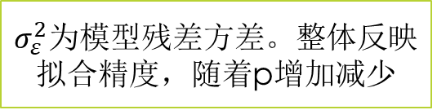
AIC准则
$$\text{AIC}\text{=}\ln{σ_{ε}^{2}+\frac{2P}{N}}$$
$σ_{ε}^{2}$为模型残差方差。整体反映拟合精度，随着p增加减少
N为观测数据的个数，p为待估参数的个数。整体反应参数个数，随着p增加而增加
Notes:
是结合极大似然法由赤池宏提出。是一种正则化的思想。我们会选择AIC值最小的模型进行建模。

Slide 19
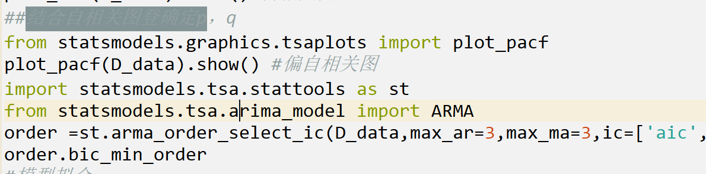
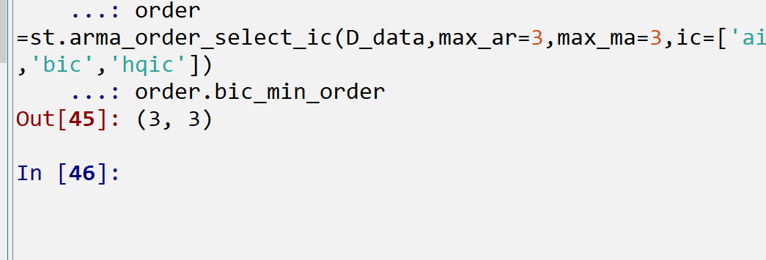
申购数据
from statsmodels.graphics.tsaplots import plot_acf
Notes:
结合自相关图确定pq
输出p=3,q=3
#输出最小的P，q进行定阶,结合自相关和偏相关
from statsmodels.graphics.tsaplots import plot_acf

Slide 20
赎回数据
from statsmodels.graphics.tsaplots import plot_acf
Notes:
结合自相关图确定pq
输出p=3,q=3
#输出最小的P，q进行定阶,结合自相关和偏相关
from statsmodels.graphics.tsaplots import plot_acf

Slide 21
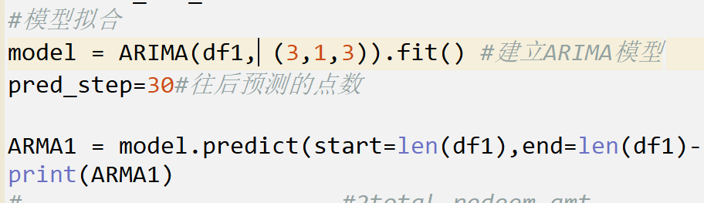
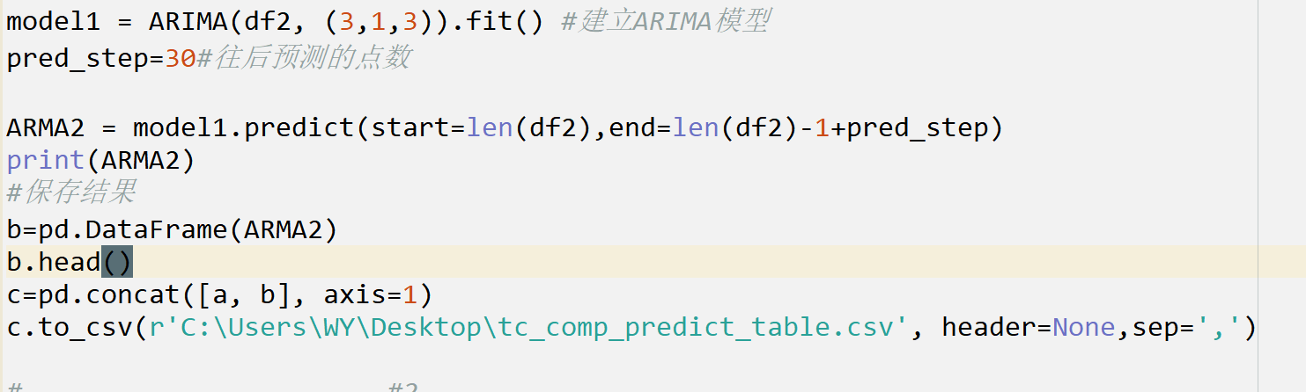
模型拟合
Notes:
因为是预测9月份每一天的申购和赎回数据所以往后预测的点数是30
最后一行表示将两个模型结果输出到指定的结果文件内。

Slide 22
模型检验
申购数据白噪声检验
Ljungbox检验
0.98993504 | 0.99606377 | 0.98968226 | 0.99996883 | 0.99998543 | 0.99996622
0.03490365 | 0.04754053 | 0.06830406 | 0.06697449 | 0.09762479 | 0.08132699
Boxpierce检验
0.9900987 | 0.99623189 | 0.99770393 | 0.99997194 | 0.99798768 | 0.99997355
0.05819165 | 0.0775135 | 0.10940213 | 0.11118464 | 0.1517703 | 0.1579653
Notes:
申购数据所计算的p值普遍大于0.05，残差序列为高斯白噪声序列，特别接近于零即通过检验。

Slide 23
模型检验
赎回数据白噪声检验
Ljungbox检验
0.98993504 | 0.99606377 | 0.99968226 | 0.99996883 | 0.99998543 | 0.99996622
0.03490365 | 0.04704053 | 0.06830406 | 0.06697449 | 0.09462479 | 0.08032699
Boxpierce检验
0.9900987 | 0.99623189 | 0.99970393 | 0.99997194 | 0.99998768 | 0.99997355
0.05819165 | 0.0775135 | 0.10940213 | 0.11118464 | 0.1517703 | 0.1379653
Notes:
赎回数据所计算的p值普遍大于0.05，残差序列为高斯白噪声序列，特别接近于零即通过检验。

Slide 24
心得体会

Slide 25
心得体会
数据分析与处理的过程有了深入了解与认知，包括数据预处理，数据特征提取，数据平稳性检验，以及数据建模的参数估计，模型检验，模型优化。
数据预处理和模型类型的选取的方法仍然没有较好掌握
对于课上所学的理论知识转化为代码编写的能力仍然有待提高

Slide 26
谢谢聆听

